Slide 1
Cómo usar Mentimeter en mis clases

Slide 2
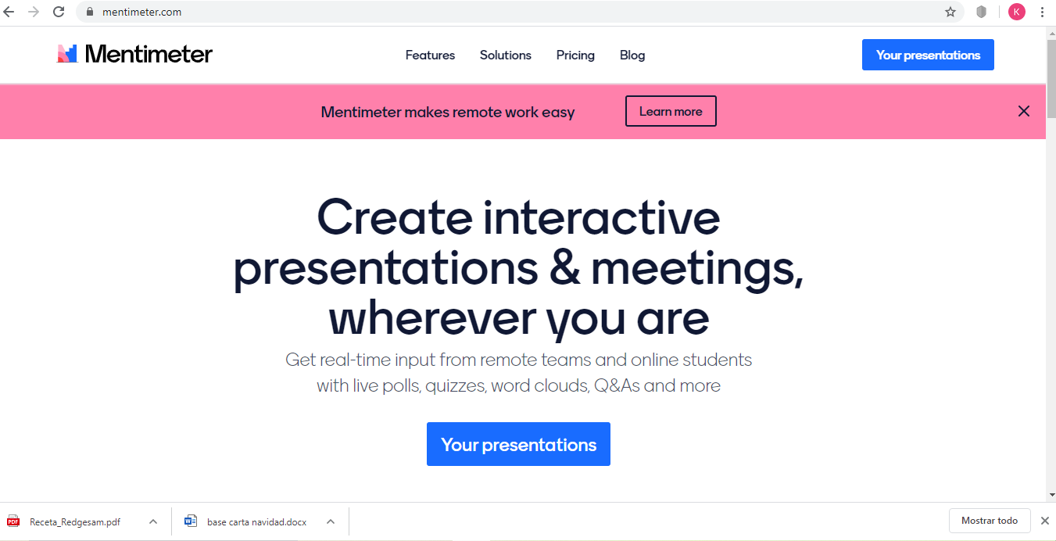
Qué es Mentimenter
Herramienta virtual, que facilita la participación en tiempo real a través de encuestas.
Página web, en inglés, en la que se puede registrar como usuario
Para participar, los alumnos o asistentes a una reunión sólo necesitan un código que genera la misma herramienta al crear una encuesta.
Se puede usar en cualquier dispositivo y navegador.

Slide 3
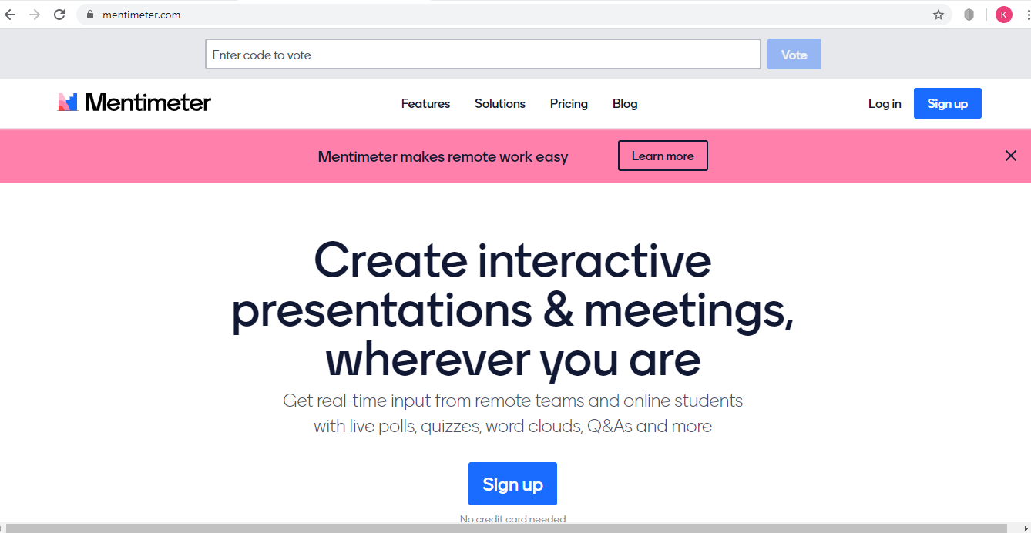
Cómo ingresar
Cree su cuenta con su mail
1

Slide 4
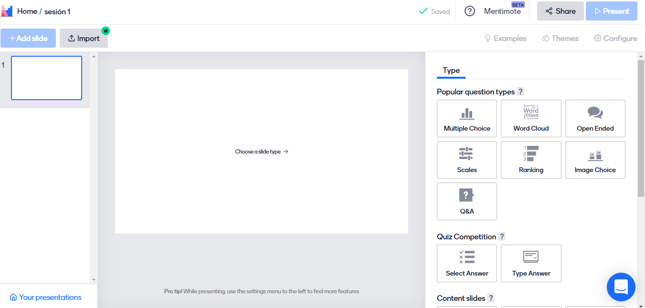
Prepare la presentación
Se pueden crear múltiples opciones de encuestas o cuestionarios: nube de palabras, gráficos, test, escalas, las que se pueden compartir en tiempo real, de forma sencilla y participativa.

Slide 5
Qué puede hacer
Cuestionarios, a través de un gráfico
Lluvia de ideas, que nos permite conocer lo que sabe nuestra audiencia al iniciar una clase o reunión
Un Muro colaborativo, donde se plantean preguntas y se van respondiendo entre todos los participantes.
Nube de palabras, aquí cada vez que alguien repite una palabra, esta se va haciendo más grande, mientras más se repita más grande será. Lo que permite ver muy gráficamente la tendencia en las respuestas entregadas

Slide 6
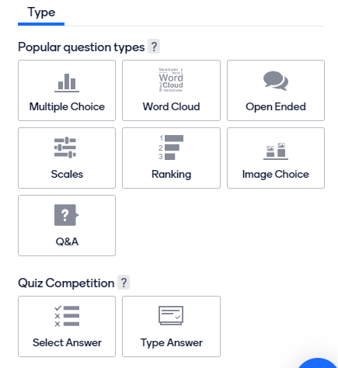
Tipos de preguntas a las que puede acceder

Slide 7
Los asistentes a clases sincrónicas o asincrónicas sólo deben entrar a menti.com, copiar el código de su presentación y responder en tiempo real.
2

Slide 8
Para mayor información puede ver el siguiente video https://www.youtube.com/watch?v=I0pk6-p8YAE

Slide 9
Muchas gracias

